Slide 1
Παγκόσμια Ημέρα
Παιδικού Βιβλίου

Slide 3
«Συχνά οι αναγνώστες ρωτούν τους συγγραφείς πώς γίνεται και γράφουν τις ιστορίες τους - από πού έρχονται οι ιδέες; Από τη φαντασία μου, απαντάει ο συγγραφέας. Α, μάλιστα, μπορεί να πουν οι αναγνώστες. Αλλά πού είναι η φαντασία σας, και από τι είναι φτιαγμένη, και έχουν όλοι φαντασία;», λέει το μήνυμα της Siobhàn Parkinson .

Slide 4
Εσύ, τι μπορείς να κάνεις με
ένα βιβλίο;

Slide 5
…αγαπώ, βαριέμαι, γαληνεύω, δημιουργώ, εκφράζομαι,
ζωγραφίζω, ημερεύω, θλίβομαι, ισορροπώ, καθηλώνομαι,
Λησμονώ, μαγνητίζομαι, νοσταλγώ, ξεχνιέμαι,
ονειρεύομαι,
Περπατώ, ρεμπελεύω, σιωπώ, ταξιδεύω, υπνωτίζομαι, φοβάμαι,
Χασομερώ, ψάχνομαι,
ωραιοβατώ…………………

Slide 6
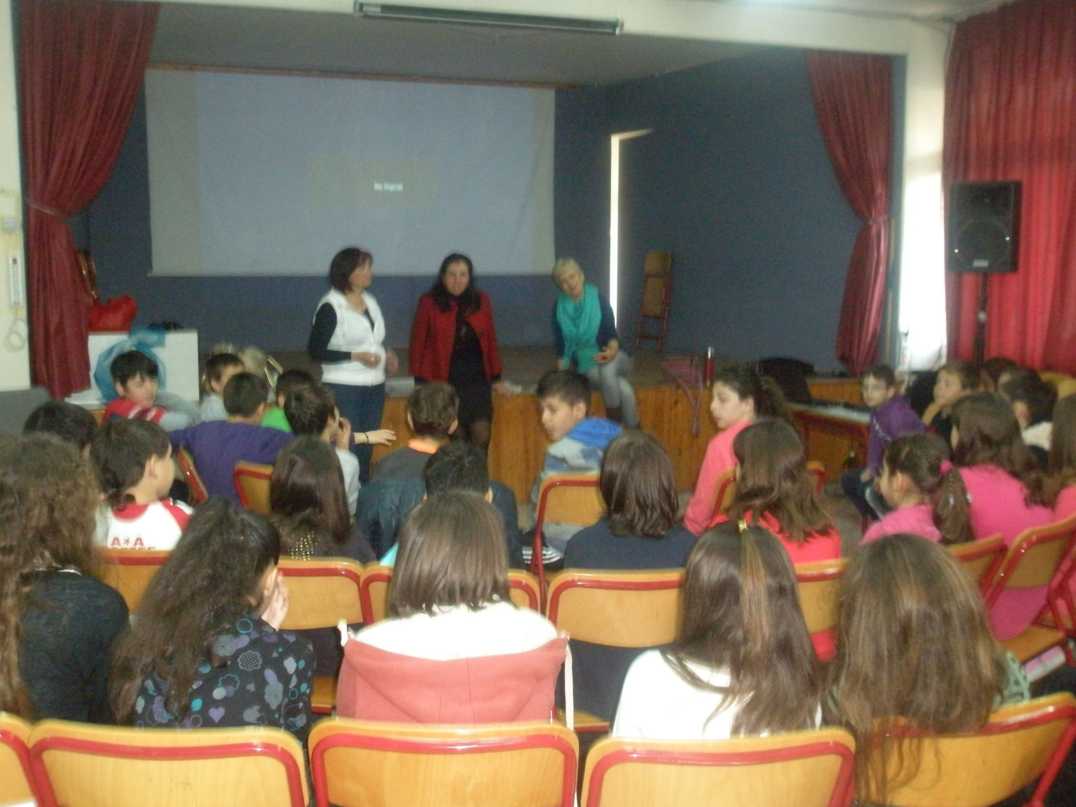

Slide 7
Ημέρα παιδικού βιβλίου στο σχολείο μας
Στο σχολείο μας σήμερα πραγματοποιήθηκε παρουσίαση για την Παγκόσμια Ημέρα Παιδικού Βιβλίου από τη Λέσχη Ανάγνωσης του σχολείου σε συνεργασία με το Στ2. Την παρουσίαση τίμησε η συγγραφέας κυρία Πετκανοπούλου η οποία μίλησε στα παιδιά για τον Hans Christian Andersen, καθώς και για δημιουργικές ιδέες που μπορεί να προκύ-ψουν (επιτραπέζια παιχνίδια)από την ανάγνωση βιβλίων. Το Στ2 παρουσίασε ένα οδοιπορικό στις λησμονημένες πατρίδες με λόγο και μουσική ενώ τα παιδιά της Λέσχης διάβασαν δικά τους παραμύθια.

Slide 8
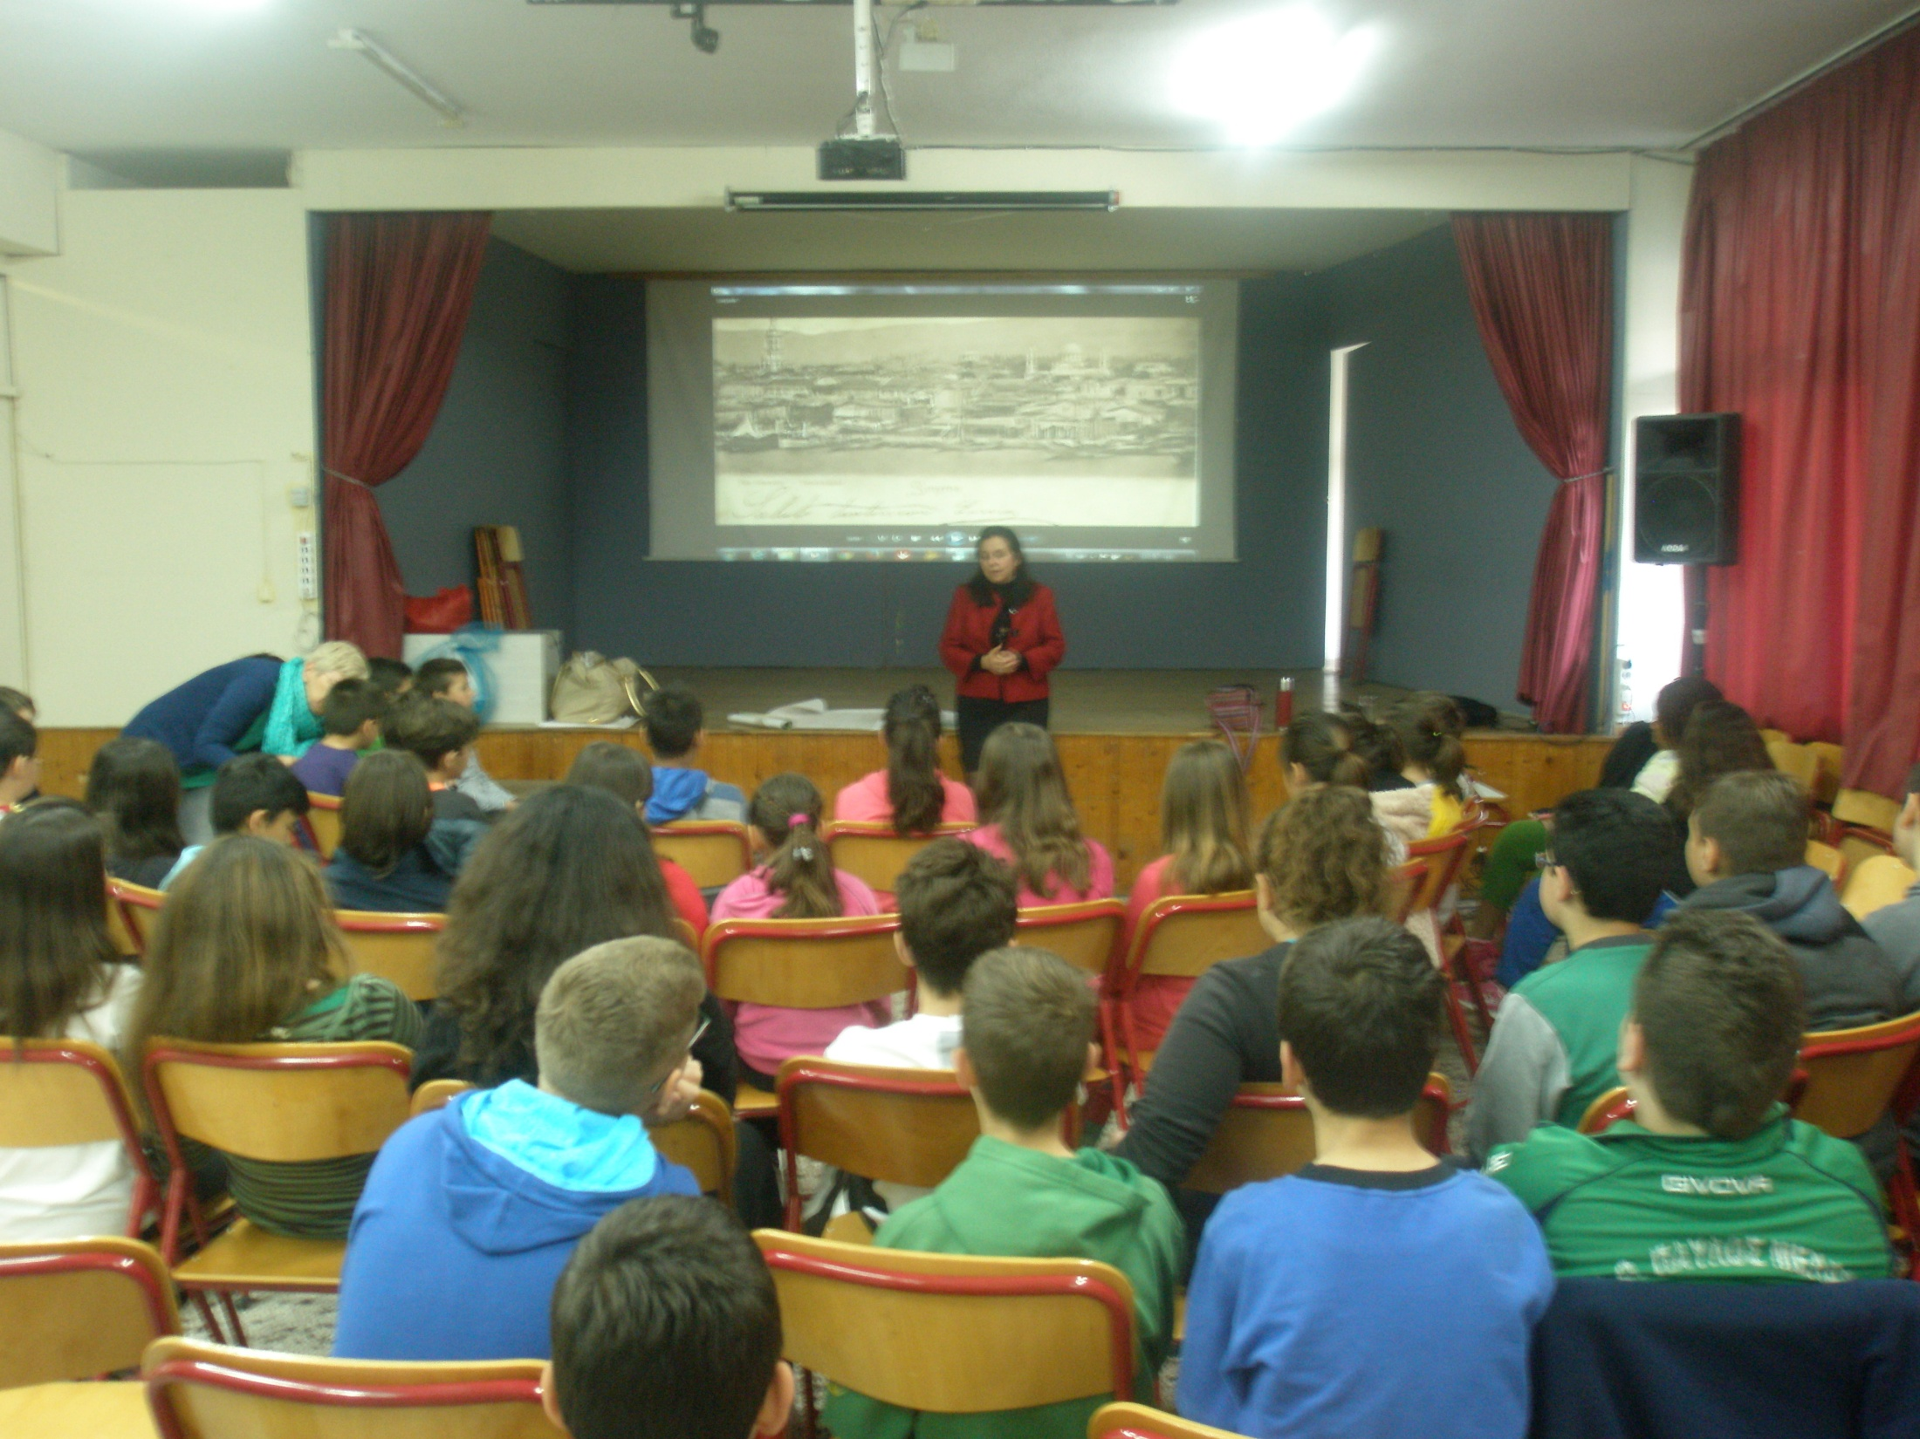

Slide 9
